Slide 1

Topic: Project Management Concept
Мавзу: Лойиҳа бошқаруви концепцияси
Course: Project Management Methodology
Фан: Лойиҳа бошқаруви методологияси
Тақдимот – 01ХБА

Slide 2
Лойиҳа бошқаруви
Ўзбекистонда лойиҳа бошқаруви (Project Management) деб аталадиган концепциядан реал фойдаланиш 2017-йилда маҳаллий иқтисодиётни тубдан ислоҳ қилиш шароитида бошланган.
Янги ёндашувни амалий қўллаш натижалари қандай?
Бўлажак профессионал менежерлар олдида қандай вазифалар турибди?

Slide 3
Амалий қўллаш натижалари
Биринчидан, лойиҳани бошқаришда қабул қилинган усуллар энергетика, нефт-газ, металлургия, қурилиш ва халқ хўжалигининг бошқа айрим тармоқларида қўлланила бошланди.
Ушбу усуллардан хориж иштирокидаги исталган мақсадли инвестицион лойиҳа ва дастурларида кенг фойдаланиш, кредит-молия соҳасида кенг қўлланилиши ҳақида гапириш мумкин.

Slide 4
Амалий қўллаш натижалари
Иккинчидан, ҳозирда мамлакатимиз олий ўқув юртларида “Лойиҳа бошқаруви” курси ўқитилмоқда.
Тегишли профилдаги деярли барча давлат ва нодавлат таълим муассасалари ушбу ўқув курсини ўз дастурларига киритган.
Давлат таълим стандартларида тегишли мутахассисликлар ва ихтисосликлар пайдо бўлди.

Slide 5
Амалий қўллаш натижалари
Учинчидан, лойиҳаларни бошқариш тизимидан фойдаланиш амалиёти ўзининг юқори самарадорлигини исботлади ва шунга мос равишда юқори малакали лойиҳа менежерлари деб аталадиган кўплаб янги мутахассисларга ҳақиқий эҳтиёжни яратди.
Тўртинчидан, замонавий ахборот технологияларига асосланган корпоратив лойиҳаларни бошқариш тизимлари яратилди ва жорий этилди.

Slide 6
Амалий қўллаш натижалари
Бешинчидан,
янги фаннинг услубий базаси сезиларли даражада бойитилди;
компаниянинг ташкилий етуклиги деб аталадиган нарсаларни ҳисобга олган ҳолда, профессионал бошқарув имкониятини берувчи янги ташкилий тузилмалар пайдо бўлди;
барча анъанавий лойиҳаларни бошқариш вазифалари учун янги ёндашувлардан фойдаланиш бўйича амалий тажриба тўпланди.

Slide 7
Лойиҳа бошқарувига эҳтиёж
Лойиҳа бошқарувини кенг жорий қилишнинг замонавий шароитлари қандай?
аниқ мақсадга / натижага эришишга қаратилган тузилмаларга бўлган эҳтиёж;
лойиҳаларнинг объектив белгиларига эга бўлган вазифалар сонининг доимий равишда кўпайиши;
инновацион элементлар билан мураккаб ва функционал бирлаштирилган вазифаларнинг мавжудлиги ва ишни тўлиқ бажариш зарурати;

Slide 8
Лойиҳа бошқарувига эҳтиёж
энг юқори малакали раҳбарлар ва ижрочиларга бўлган эҳтиёж;
тегишли ўрганиш ва муаммоларни ҳал қилиш муддати билан бозор ўзгаришларига тезкор жавоб бериш зарурати;
ташкилот ва корхоналарда ўз мақсадларига эриша олмайдиган лойиҳаларнинг мавжудлиги;
лойиҳани амалга ошириш жараёнида катта миқдордаги бўлимларнинг ҳаракатларини мувофиқлаштириш зарурати.

Slide 9
Бошқарувдаги ўзгаришлар
Корхоналарда меҳнат унумдорлигини ошириш учун улкан захиралар мавжуд. Шу сабабли, 21-асрда бошқарувдаги вазиятни лойиҳа бошқарувчилар тубдан ўзгартириши мумкин. Сабаби:
тадбиркорликка оид бошқарувга ўтиш;
корхоналарни барқарор тизимлар деб ҳисоблаш мумкин эмаслигини тан олиниши;
умумий сифат менежменти ва бошқа замонавий бошқарув концепциялари деб аталадиган қоидаларни умумий тан олиниши;
яратилаётган маҳсулот/хизматларга ўзининг бир қатор талабларини қўйган истеъмолчи ролини кучайиши.

Slide 10
Лойиҳа бошқаруви имкониятлари
Лойиҳани бошқариш усуллари вақт, маблағ, сифат параметрларини самарали бошқариш имконини беради.
Лойиҳани бошқариш усуллари ва воситалари нимага имкон беради?
лойиҳа концепциясини ишлаб чиқиш ва асослаш;
риск омиллари ва ноаниқликни ҳисобга олган ҳолда лойиҳа самарадорлигини баҳолаш;
лойиҳа ҳаётий циклининг барча босқичларида тизимли режалаштиришни амалга ошириш;

Slide 11
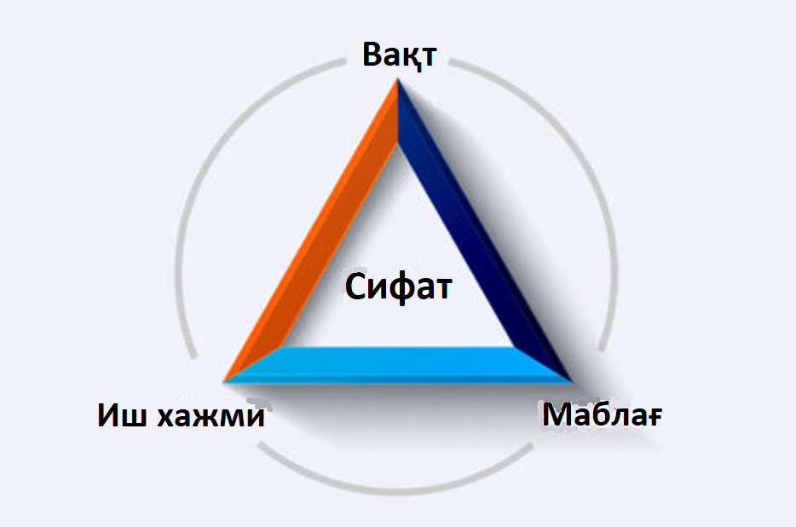


Slide 12
Лойиҳа бошқаруви имкониятлари
берилган чекловларга жавоб берадиган лойиҳа учун смета ва бюджетни ишлаб чиқиш;
тендер (тендерлар) тартибида лойиҳа ижрочиларини танлаш;
етказиб бериш шартномаларини тайёрлаш ва тузиш;
харид ва етказиб бериш оптимал тартибини ташкил этиш;
лойиҳани профессионал менежерлар жамоаси томонидан амалга оширилишини ташкил этиш;

Slide 13
Лойиҳа бошқаруви имкониятлари
замонавий ахборот технологиялари асосида самарали назорат ва тартибга солишни, шунингдек лойиҳани амалга ошириш жараёнида муқаррар ўзгаришларни бошқаришни таъминлаш;
лойиҳанинг самарали якунланишини ташкил этиш;
лойиҳа маҳсулотлари сифатини бошқариш тизимини ташкил этиш;
умуман лойиҳанинг самарадорлигига кўпинча ҳал қилувчи таъсир кўрсатадиган инсон омилини тўлиқ ҳисобга олиш.

Slide 14
Лойиҳа бошқарувини жорий қилиш шартми?
Лойиҳа бошқаруви давом этаётган ислоҳотлар механизмидаги муваффақиятсизликлар учун ўзига хос "даво"ми?
Aлбатта йўқ - бугунги дунёда содир бўлаётган ўзгаришлар жуда хилма-хил ва ноаниқ.
Шуни ёдда тутиш керакки, лойиҳа бошқаруви фақатгина қарор қабул қилиш воситасидир.
Раҳбар қарор қабул қилади ва ҳар қандай лойиҳанинг самарадорлиги пировардида унинг ушбу воситадан қанчалик моҳирона фойдаланишига боғлиқ.

Slide 15
Лойиҳа бошқарувини жорий қилиш шартми?
Бундан ташқари, шуни эсда тутиш керакки, лойиҳа бошқарувини тадбиқ этиш:
қўшимча харажатларни талаб қилади;
корхоналардаги анъанавий рол ва функцияларни ўзгартиради;
ходимлар ўртасида маълум бир кескинликни келтириб чиқаради.
Лойиҳа бошқарувини фақатгина унинг афзалликлари муқаррар қўшимча харажатларни қоплаган тақдирдагина жорий этиш зарурлиги ҳақида гапиришга арзийди.

Slide 16
Лойиҳа тушунчаси
"Лойиҳа" тушунчаси бир қатор умумий хусусиятлар билан тавсифланган турли хил фаолият турларини ўзида мужассам этган бўлиб, уларнинг асосийлари қуйидагилардир:
аниқ мақсадларга, аниқ натижаларга эришишга эътибор қаратиш;
ўзаро боғлиқ бўлган кўплаб ҳаракатларнинг мувофиқлаштирилган холда бажарилиши;
маълум бир бошланиши ва охирги муддати билан чекланган вақт.

Slide 17
Лойиҳа тушунчаси
Лойиҳанинг ишлаб чиқариш тизимидан фарқи шундаки, лойиҳа бир марталик, “қайтарилмайдиган” фаолиятдир.
Ишлаб чиқариш эса вақт бўйича олдиндан белгиланган якунга эга эмас ва фақат талабнинг мавжудлиги ва катталигига боғлиқ. Талаб йўқолганда, ишлаб чиқариш цикли тугайди. Соф шаклда ишлаб чиқариш цикллари лойиҳалар эмас, аммо сўнгги йилларда доимий ишлаб чиқаришга йўналтирилган жараёнларга лойиҳа ёндашуви тобора кўпроқ қўлланилмоқда.
"Лойиҳа" атамасининг бир қатор таърифлари мавжуд бўлиб, уларнинг ҳар бири мутахассис олдида турган аниқ вазифага қараб мавжуддир.

Slide 18
Лойиҳага таърифлар
Жаҳон банки:
... белгиланган вақт ичида ва белгиланган бюджет доирасида аниқ белгиланган мақсадларга эришиш учун мўлжалланган ўзаро боғлиқ тадбирлар мажмуаси.
Лойиҳаларни бошқариш институти (ПМИ), AҚШ:
... ноёб маҳсулот, хизмат ёки натижа яратиш учун мўлжалланган вақтинчалик тадбирлар мажмуаси.
ИСО 10006 стандарти:
... вақт, харажат ва ресурс чекловларини ўз ичига олган белгиланган талабларга жавоб берадиган мақсадга эришиш учун бошланиш ва тугаш саналари билан мувофиқлаштирилган ва назорат қилинадиган тадбирлар мажмуасидан иборат ноёб жараён.

Slide 19
Лойиҳа тушунчаси
Чекланмалар:
молиявий
меъёрий хуқуқий
эстетик
атроф-мухит
логистик
вақт
сифат даражаси
билвосита таъсирлар
Кириш:
эхтиёжлар
ЛОЙИҲА
Чиқиш:
қондирилган
эхтиёжлар
Тизимли ёндашув нуқтаи назаридан, лойиҳани даст-лабки ҳолатдан якуний ҳолатга ўтиш жараёни - бир қатор чекловлар ва механизмлар иштирокида-ги натижа сифатида кўриб чиқиш мумкин.
Таъминот:
одамлар
билим ва тажриба
воситалар ва техника
технология

Slide 20
Лойиҳанинг асосий хусусиятлари
Белгиланган мақсадларга эришиш учун йўналтирилган.
Лойиҳанинг якуний мақсадининг аниқ ифодаси, оралиқ ўзаро боғлиқ мақсадларни тўғри шакллантириш шарти билан уни муваффақиятли амалга оширишга ёрдам беради. Лойиҳани амалга ошириш мақсадларга энг қуйи даражадан энг юқори даражага, яъни якуний мақсадга изчил эришишни англатади.
Ўзаро боғлиқ фаолиятлар мувофиқлаштирилган холда бажарилади.
Баъзи ҳаракатлар параллел равишда амалга оширилиши керак, бошқалари - кетма-кет ва уларни бажариш тартибининг ҳар қандай бузилиши умуман лойиҳани хавф остига қўйиши мумкин.

Slide 21
Лойиҳанинг асосий хусусиятлари
Вақт чекланган.
Лойиҳалар маълум бир вақт оралиғида (қоида тариқасида, у олдиндан белгиланади) иложи борича аниқ, бошланиши ва охирги санаси кўрсатиб амалга оширилади.
Ўзига хос, антиқа.
Ҳар бир лойиҳа ўзига хос хусусиятларга эга. Бир хил тадбирларни амалга оширишни назарда тутса ҳам, бир хил лойиҳалар мавжуд эмас. Лойиҳанинг ўзига хослиги қанчалик катта бўлса, ноаниқлик шунчалик юқори бўлади ва лойиҳани режалаштириш ва бошқариш шунчалик қийин бўлади.

Slide 22
Лойиҳани бошлаш сабаблари
Бозор талаби
Бизнес эҳтиёж / стратегик имконият
Юридик талаб
Технологик тараққиёт
Буюртмачи талаби
Ижтимоий эҳтиёж
Атроф-мухит химояси

Slide 23
Анъанавий ва лойиҳавий бошқарув функциялари
Анъанавий бошқарув | Лойиҳа бошқаруви
“Статус-кво”ни сақлаб қолиш жавобгарлиги | Юзага келаётган ўзгаришлар учун жавобгарлик. Инновацияларнинг устунлиги.
Ваколат етарлича барқарор ташкилий тузилма билан белгиланади. | Ваколатларнинг ноаниқлиги. Ташкилий тузилмалар лойиҳа цикли доирасида яратилади ва ишлайди.
Вазифаларнинг барқарор тўплами. | Вазифаларнинг доимий ўзгарувчан тўплами.
Aсосий вазифа - оптималлаштириш. | Aсосий вазифа - низоларни ҳал қилиш.
Муваффақият оралиқ функционал натижаларга эришиш билан белгиланади | Муваффақият белгиланган якуний мақсадларга эришиш билан белгиланади.

Slide 24

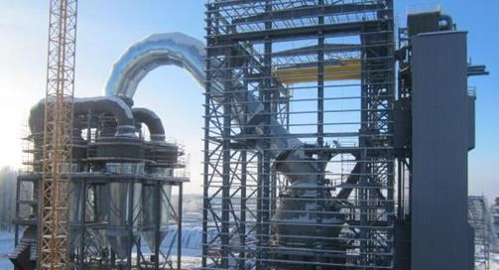
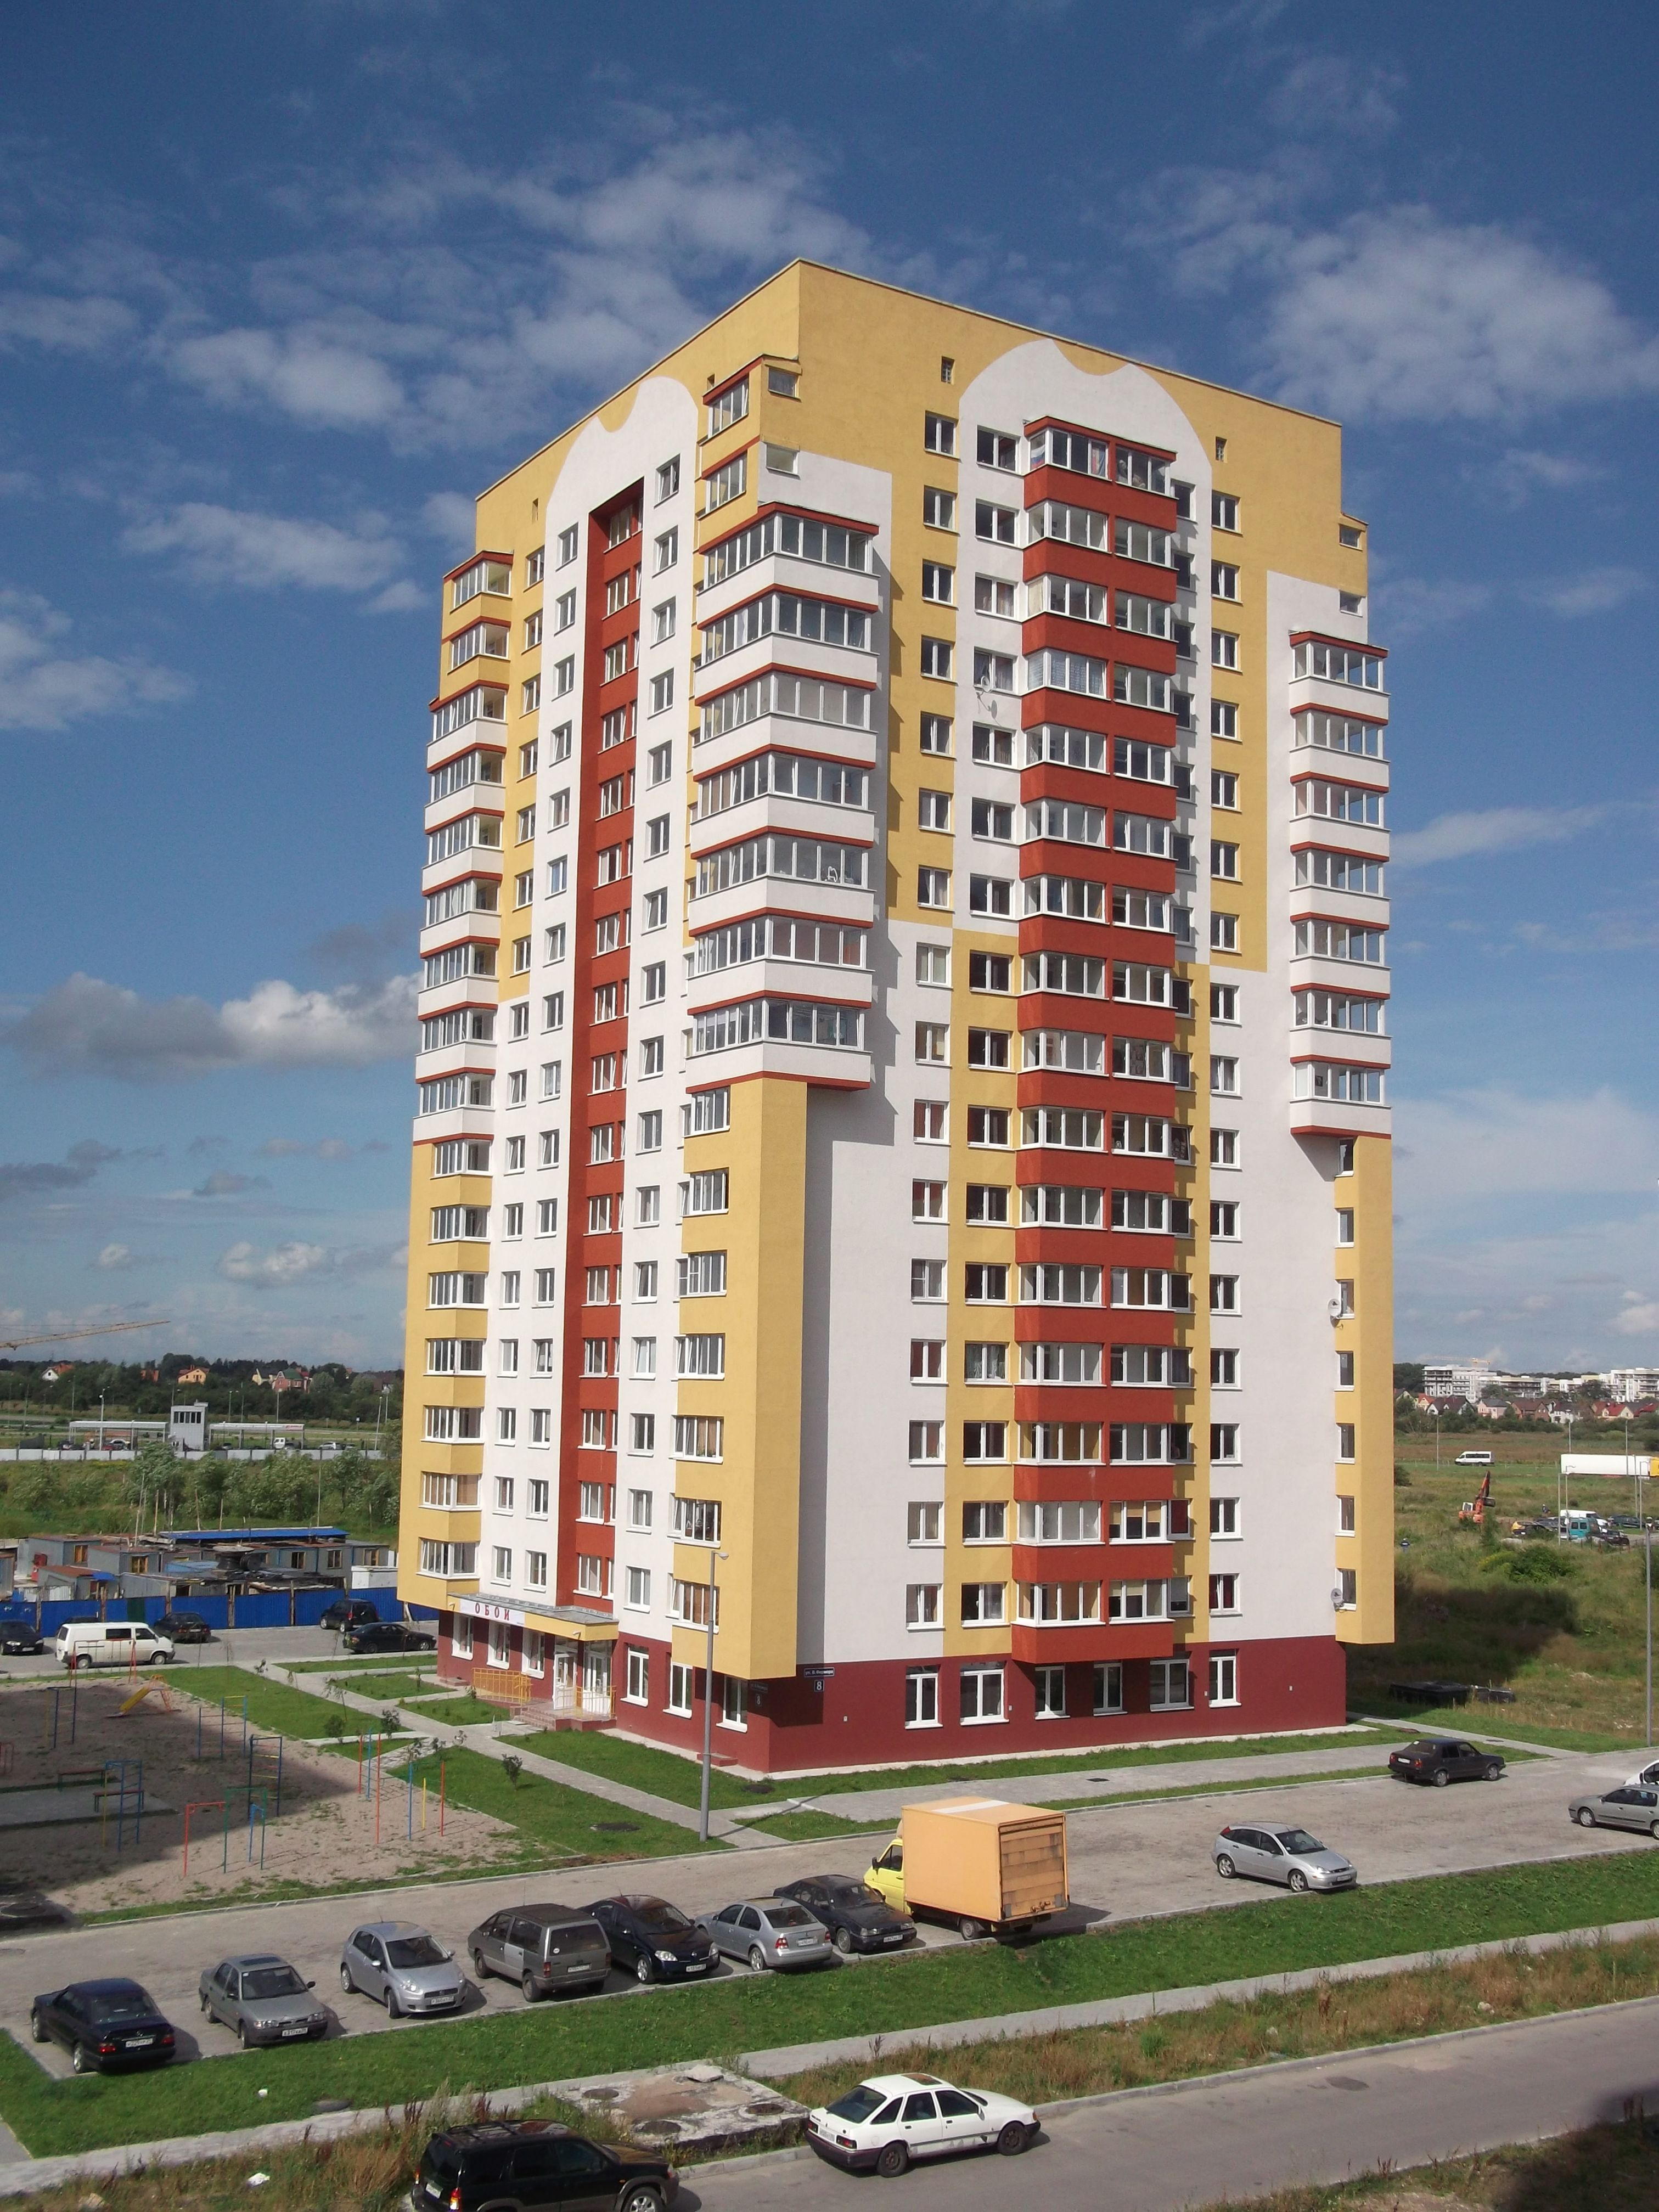
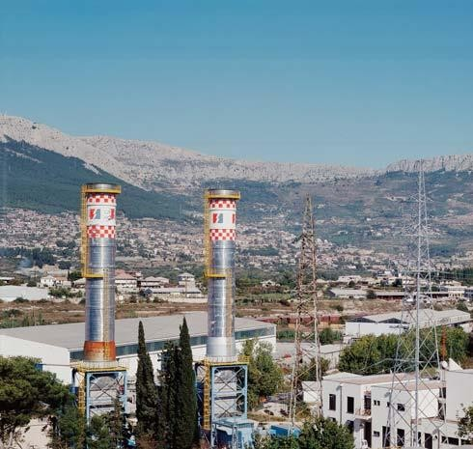
https://russianemirates.com

Slide 25
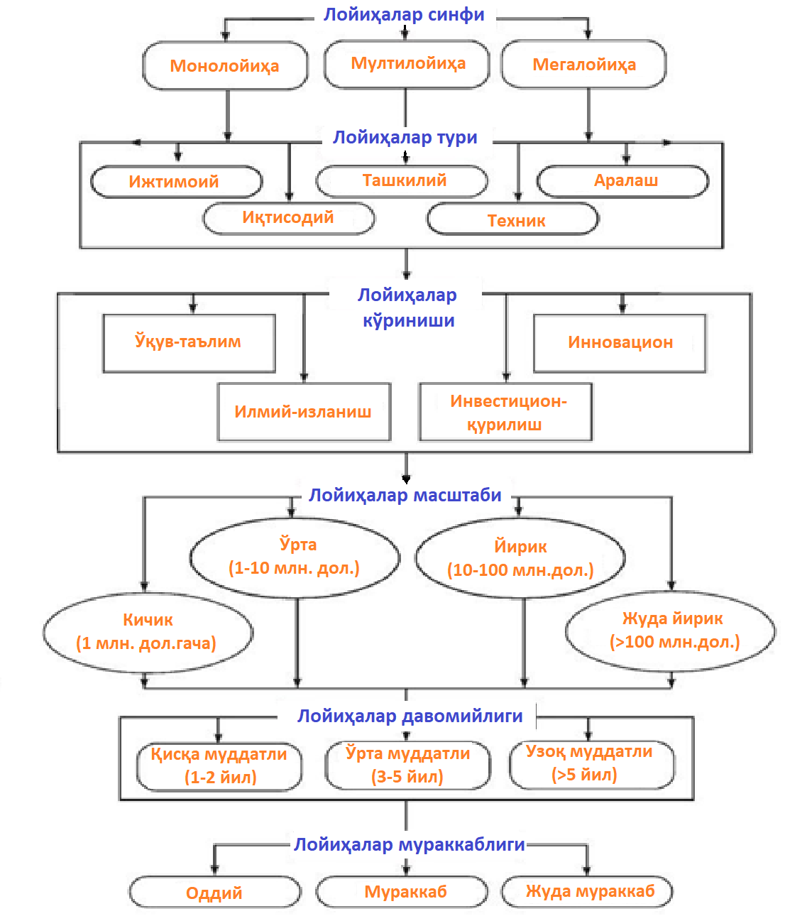
Лойиҳалар классификацияси

Slide 26
Лойиҳавий ва операцион фаолият
Операцион фаолият | Лойиҳавий фаолият
Бир хил турдаги товар ва хизматлар | Антиқа товар ва хизматлар
Бизнеснинг нормал оқимини таъминлашга хизмат қилади | Аниқ мақсад сари йўналтирилган
Вақт бўйича давомий, такрорланувчан жараён | Вақт бўйича қатий чекланган
Янги вазифаларни олган холда амалга оширилиши давом этади | Ўрнатилган вазифалар бажарилганидан сўнг охирига етади
Доимий жамоалар | Вақтинчалик жамоалар
Бошқарув жараёнлари муқим ва ишлаб чиқилган | Бошқарув жараёнларига аниқлик киритилиши ва тасдиқланиши лозим

Slide 27

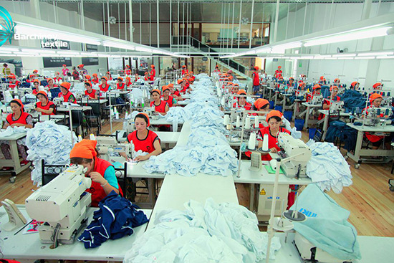

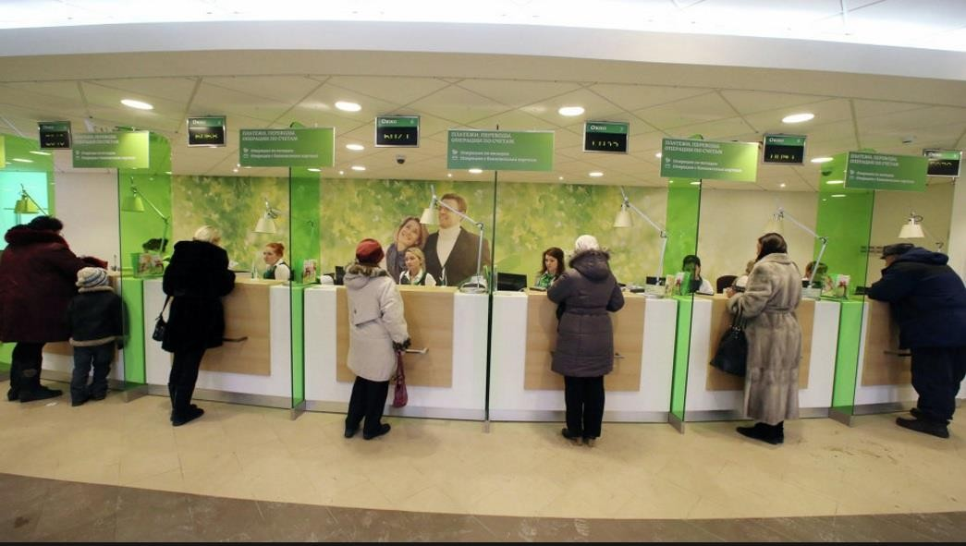
Операцион фаолият
https://vzglyad.uz

Slide 28
Лойиҳавий фаолият
Бу ташкилот ва бошқарувда лойиҳавий ёндашув бўлган фаолият тури.
Лойиҳавий ёндашув бўлган ишлаб чиқариш
Қурилиш ва муҳандислик компаниялари;
Конструкторлик бюролари ва институтлари;
Самолёт ва кемасозлик компаниялари;
Профессионал консалтинг хизматларини кўрсатадиган компаниялар;
Aхборот тизимларини ишлаб чиқувчи ва жорий этувчи компаниялар;
Буюртма бериш учун мураккаб ускуналарни етказиб берадиган компаниялар.

Slide 29
Ташкилотнинг асосий фаолияти
Бошқарув фаолияти
Ривожланиш бўйича фаолият
Асосий ишлаб-чиқариш фаолияти
Таъминловчи фаолият

Slide 30
Лойиҳаларнинг корхонадаги ўрни ва роли
Фаолият кўриниши | Лойиҳалар тури
Асосий ишлаб-чиқариш (асосий бизнес-жараёнлар) | Шартномавий (ишлаб-чиқариш) лойиҳалар (қурилиш, етказиб бериш, хизмат кўрсатиш ва хк.)
Таъминловчи (бизнес-жараёнларни таъминловчи) | Таъминловчи лойиҳалар (ишлаб чиқариш инфратузилмасини таъмирлаш ва йўлга қўйиш)
Ривожланишга қаратилган фаолият | Ривожланишга қаратилган лойиҳалар (корхона ёки алохида бизнес-бирлик)
Бошқарув | Корхонанинг умумий лойихавий фаолиятини мувофиқлаштириш

Slide 31
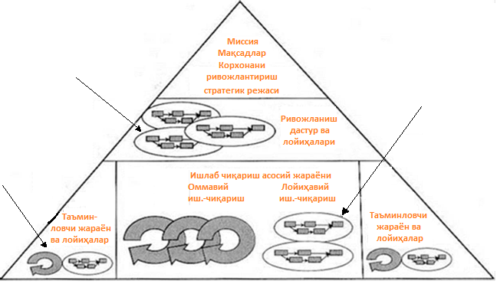
Лойиҳаларнинг корхонадаги ўрни ва роли

Slide 32
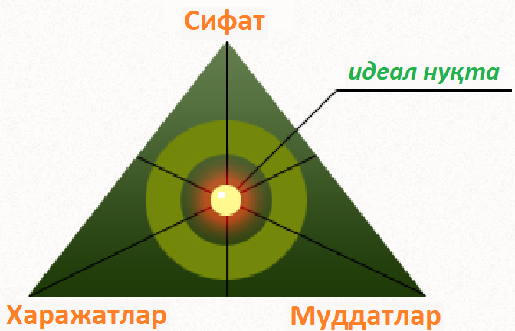
Лойиҳа бошқаруви
Лойиҳани бошқариш – бу замонавий усуллар, техникалар ва бошқарув технологиялари тизимини қўллаш орқали лойиҳа мақсадларига самарали эришишга қаратилган лойиҳанинг бутун ҳаёти давомида инсон ва моддий ресурслардан фойдаланишни ташкил этиш, режалаштириш ва мувофиқлаштириш методологияси.

Slide 33
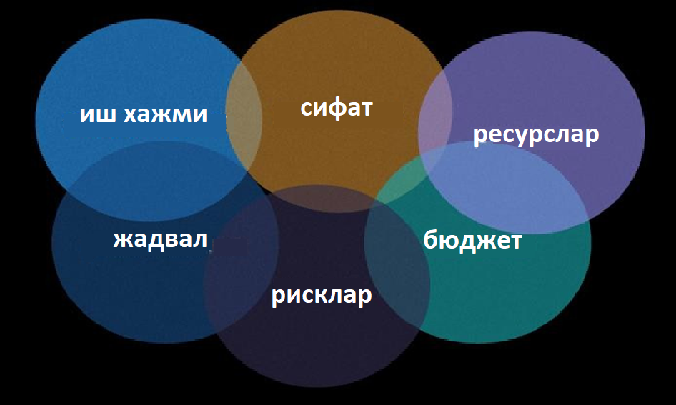
Лойиҳанинг рақобат қилувчи чекланмалари

Slide 34
Манфаатдор шахсларнинг таъсири

Slide 35
Лойиҳа бошқаруви муҳити
Стратегия
Лойиҳалар стратегик портфели
Портфеллар
Лойиҳалар
Дастурлар
Дастурлар
Лойиҳалар
Лойиҳалар
Лойиҳалар

Slide 36
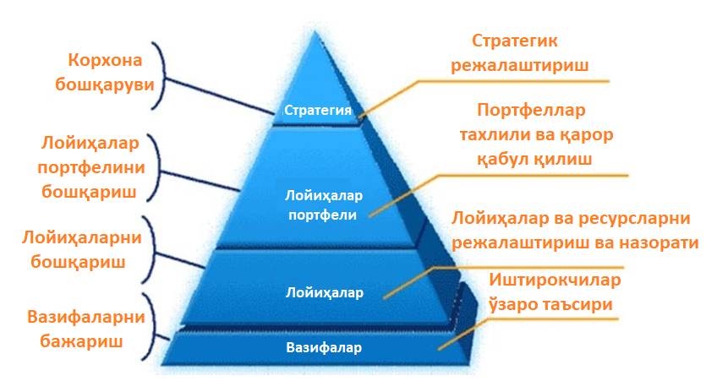
Лойиҳа бошқаруви муҳити

Slide 37






Жаҳонда лойиҳа бошқарувининг ривожланиши
Тармоқли режалаштириш ва бошқарув усулларини ишлаб чиқиш ва амалга ошириш (1960—1980 й.)
Aвтоматлаш-тирилган бошқарув тизимларини ишлаб чиқиш ва жорий этиш
(1975—1990 й.)
Интеграциялашган автоматлаштирилган бошқарув тизимларини яратиш (1980—1990 й.)
Лойиҳани бошқариш учун дастурий таъминот тизимларини яратиш (1970—1980 й.)
Лойиҳа
бошқарувига
асос солиниши (1930—1960 й.)

Slide 38
Фойдалангилган адабиётлар
A Guide to the Project Management Body of Knowledge (7th edition) - The Project Management Institute (PMI) - 2021 (7th edition)
Project Management for Humans: Helping People Get Things Done - Brett Harned - 2017
Scrum: The Art of Doing Twice the Work in Half the Time - Jeff Sutherland - 2015
Making Things Happen: Mastering Project Management - Scott Berkun - 2008 (revised edition)
Project Management for the Unofficial Project Manager - Kory Kogon - 2015
The Lazy Project Manager: How to be Twice as Productive and Still Leave the Office Early - Peter Taylor - 2015 (2nd edition)
Minute Manager: Managing Projects - Harvard Business Review - 2014
Risk Up Front: Managing Projects in a Complex World - Adam Josephs and Brad Rubenstein - 2018
Principles: Life and Work - Ray Dalio - 2017
Управление проектами организации - Г.Д. Антонов, О.П. Иванова, В.М. Тумин. - М.: Инфра-М, 2018
Управление проектами: ускоренный курс по программе MBA - Э. Верзух. - М.: Диалектика - 2019
Стратегическое управление проектами - С.В. Володин. - М.: Ленанд - 2019
Гибкое управление проектами и продуктами - Б.Л. Вольфсон. - СПб.: Питер - 2019
Управление проектами - И.В. Гонтарева, Р.М. Нижегородцев, Д.А. Новиков. - М.: КД Либроком - 2018
Управление программными проектами. Стандарты, модели: Учебное пособие - Ю.П. Ехлаков - СПб.: Лань - 2019
Управление проектами: Учебное пособие / П.В. Иванов. - Рн/Д: Феникс - 2018
Гибкое управление проектами с помощью Agile, Scrum и Kanban / Р. Коул, Э. Скотчер. - СПб.: Питер – 2015

Slide 39
Раҳмат!
Саволлар?
Telegram: @BakhromKholbaev
bakhrom2001@gmail.com
bkholbaev@missouristate.edu

